Slide 1
Как научиться беречь электричество?

Slide 2
Давайте к свету относиться экономно!
Зря не использовать, а если тратить – скромно!
Ведь в наших силах этот мир сберечь!
Давайте же не будем свет понапрасну жечь!

Slide 3
Что такое электричество?
Все взрослые детям твердят: «Ток – не шутка!»
А сами не могут прожить не минутки.
Плита не готовит, машина не шьет,
Стиралка уперлась – белье не дает.
Без тока не хочет работать утюг,
Электроприборы погасли все вдруг.
Смотрю, холодильник заплакал и сник,
И мясо, и куры пропали все вмиг.
Люди, берегите электричество! Не тратьте его зря!
Ведь без электричества, поверьте,
Нам никак нельзя!

Slide 4
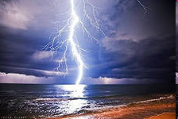
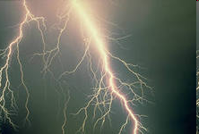
МОЛНИЯ
Во время грозы среди туч вспыхивает ослепительный зигзаг молнии и грохочет гром (показывает картинку).
А что же такое молния?
Откуда она появляется?

Slide 5
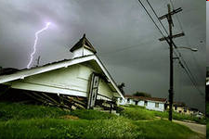
Осторожно, молния!
Молнию создаёт
электричество, которое
рождается в тучах.
Тёмная мрачная туча состоит из
капелек воды и кристалликов льда.
Они трутся друг о друга и
электризуются. А в результате этого трения возникает электрический
разряд огромной силы.
Молния может поджечь и разрушить дома, постройки, уничтожить деревья.

Slide 6
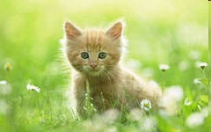
Электрический разряд
А где ещё в окружающем нас мире можно наблюдать электрический разряд? Помните, мы наблюдали за кошкой? Кошку тоже можно назвать «электрическим» животным. Погладив её, иногда чувствуешь покалывание, слышишь тихий треск электрического разряда.

Slide 7
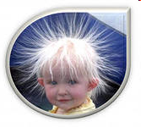
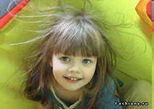
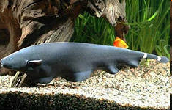
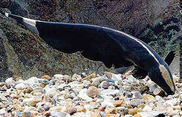
Наш друг – электрический ток
То же явление мы наблюдаем зимой, расчёсывая
волосы, дети говорят «волосы электризуются»,
т.е. им передаётся разряд от окружающих предметов,
одежды.
А ещё электричество вырабатывают
некоторые рыбы: угорь, скат.
Охотясь, они поражают жертву
электрическим разрядом.

Slide 8
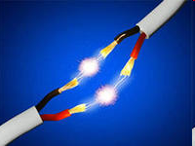
Наш друг – электрический ток
Живет с нами рядом наш друг и
помощник – электрический ток.
Никто не в силах при встрече пожать
ему руку для приветствия, на
«Здравствуй» он моргает огоньком.
Нам без тока было бы очень плохо.
Электрический ток
всем помогает: маме стирать в стиральной машине, папе, с помощью электроинструмента, сделать небольшой ремонт. От тока включается и работает компьютер и телевизор. Если вдруг всей семье захотелось отдохнуть за чашкой чая – очень быстро согревается вода в электрочайнике. В холодильнике долго остаются свежими продукты. А как бы мы жили без света?! Наша жизнь была бы скучной и темной. Спасибо тебе, незаметный друг!

Slide 9
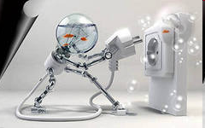
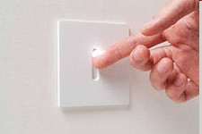
Выключатель
Жил-был Выключатель. Он помогал
людям выключать и зажигать свет.
Люди привыкли к нему и перестали его замечать. За то, что люди сильно хлопали по кнопкам, Выключатель обиделся и перестал включать свет. Всем стало темно и страшно и тогда все поняли, какой он важный и попросили у него прощения. Его Величество Выключатель был добрый и долго не мог злиться – он простил людей и опять начал работать. Всем стало светло и радостно!
ДАВАЙТЕ БУДЕМ БЕРЕЧЬ ЭЛЕКТРИЧЕСКИЕ ПРИБОРЫ!

Slide 10
История лампочки
До того, как человек научился пользоваться огнем, единственным источником света для него было солнце. Но когда наступала ночь, людям грозили дикие звери, которые хорошо видели в тем­ноте и могли напасть на человека. Если ночь заставала людей в лесу, они могли заблудиться и не найти дороги домой.

Slide 11
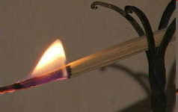
История лампочки
Потом люди освещали свои жилища лучинами. Это самая обычная щепка, только заостренная на конце. Обычно лучину делали из березы: это дерево лучше других горит. Один конец лучины закрепляли, а другой зажигали. От лучины мало света, она быстро сгорает и сильно коптит, ее надо было часто менять, следить, чтобы не случился пожар.
Когда человек научился добывать
огонь и сохранять его, костер стал для
человека и светом, и теплом в пещере.
Он горел в пещере, давая и свет, и
тепло, служил защитой от хищников.

Slide 12
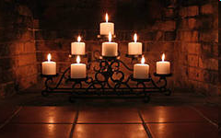
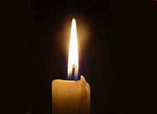
История лампочки
Из пчелиного воска люди научились делать свечи, которые горели дольше лучины. Внутри свечи есть фитиль, сделанный из ниток. Это очень удобное изобретение используют и сегодня их часто используют как новогодние подарки. Но свеча была неудобна. Ею можно обжечься, от нее может быть пожар, она коптит, дает мало света.

Slide 13
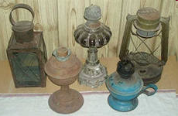
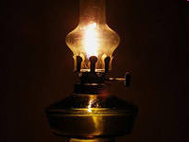
История лампочки
Постепенно люди научились добывать разные полезные ископаемые: уголь и нефть. Тогда появились керосиновые лампы, в которых можно делать пламя сильнее или меньше по желанию хозяина. Это было экономно и удобно. За стеклянной колбой пламя становилось безопасно.
Однако керосиновая лампа была неудобной. Она плохо освещала комнату, в нее постоянно надо было наливать керосин. Если кто-то нечаянно опрокидывал лампу, керосин разливался, и вспыхивал огонь.

Slide 14
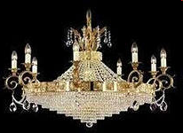
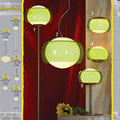
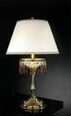
Здравствуй, лампочка!
Когда человек узнал об электричестве, он придумал электрическую лампочку. Она и сейчас освещает наши квартиры и улицы. Теперь в наших домах много разных красивых светильников – какие вы знаете? (Люстры, бра, настольные лампы, торшеры).

Slide 15
Электрическая лампочка
Однажды на заводе
родилась
электрическая лампочка.
Её завернули в удобную коробочку и отправили в
магазин. На прилавке она долго лежала и ждала, когда
ее купят. Ей было уныло и скучно, а ведь раньше
она мечтала дарить свой яркий свет людям. И вот
однажды в магазин пришел дедушка и купил лампочку.
Принес её в детский садик и вкрутил в большую светлую люстру. И лампочка зажглась! Всё вокруг засияло, засверкало и стало так радостно всем! Детишки смотрели и восхищались её ярким светом. С тех пор лампочка каждый день наблюдает, как играют, резвятся и занимаются ребята. А ребята не забывают, что когда на улице светло лампочке надо отдыхать. Так мы сократим расход энергии, сбережем нефть, уголь и газ, добытые очень тяжелым трудом!

Slide 16
Игра «Закончи предложение»
- Новая энергосберегающая лампочка лучше, потому что … (Светит дольше обычной лампы, экономит электроэнергию, меньше отрицательного воздействия на природу)
- Папа с мамой заменили старые лампочки энергосберегающими, потому что……..
Выходя из комнаты надо выключать свет
потому, что ……..
- Электроэнергию надо беречь, так как…
Нельзя одновременно включать много
электроприборов, потому что….
- Если не выключать свет днем и ночью, то…..
Если во всем доме вдруг погасли
электрические лампочки, то…
- Фонари на улице перестали светить, поэтому…..

Slide 17
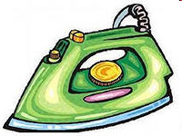
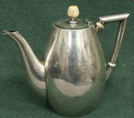
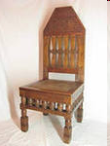
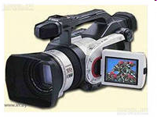
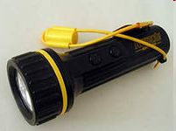
Игра «Где живет Лампочка?»
Найдите на картинках только те предметы, в которых может быть электрическая лампочка.

Slide 18
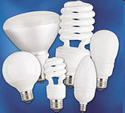
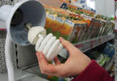
Энергосберегающие лампы
Традиционные лампочки накаливания очень потребляют много электрического тока, но из него только половина идет на освещение квартиры, помещения. Вторая половина электроэнергии потрачена на нагрев данной лампочки накаливания.
Однако технический прогресс не стоит на месте, и терпеть такое расточительство традиционных ламп накаливания современные изобретатели не могли. На смену старой лампе накаливания пришла новая лампа – комплексная люминесцентная лампа (КХЛ) или энергосберегающая лампа.

Slide 19
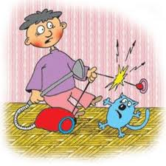
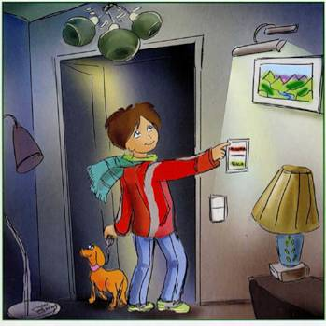
Правила безопасности
Электроприборы могут ударить током, стать причиной пожара. Поэтому, выходя из дома, необходимо выключать телевизор, магнитофон, утюг.
Нельзя тянуть руками электрический провод, можно брать в руки только вилку.

Slide 20
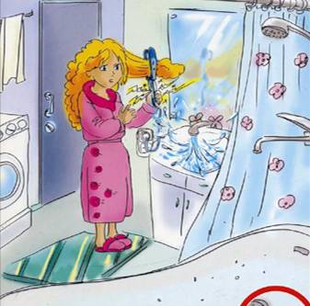
Правила безопасности
Нельзя прикасаться мокрыми руками к электрическим приборам и проводам.
Ни в коем случае нельзя подходить к оголенным проводам, не дотрагиваться до них. Это опасно для жизни.

Slide 21
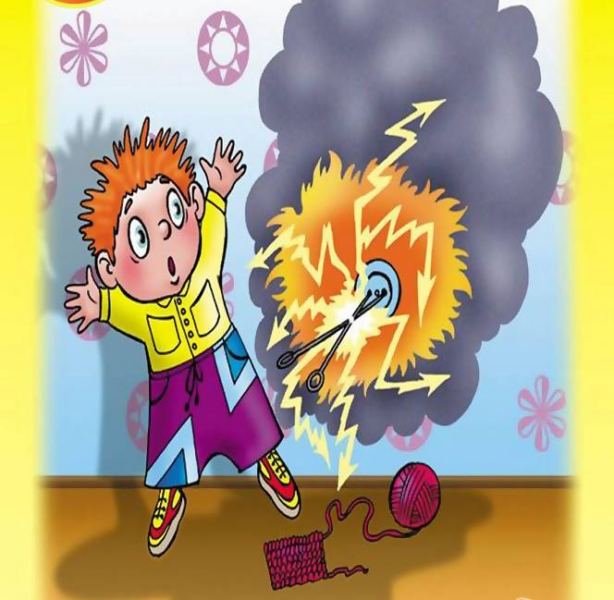
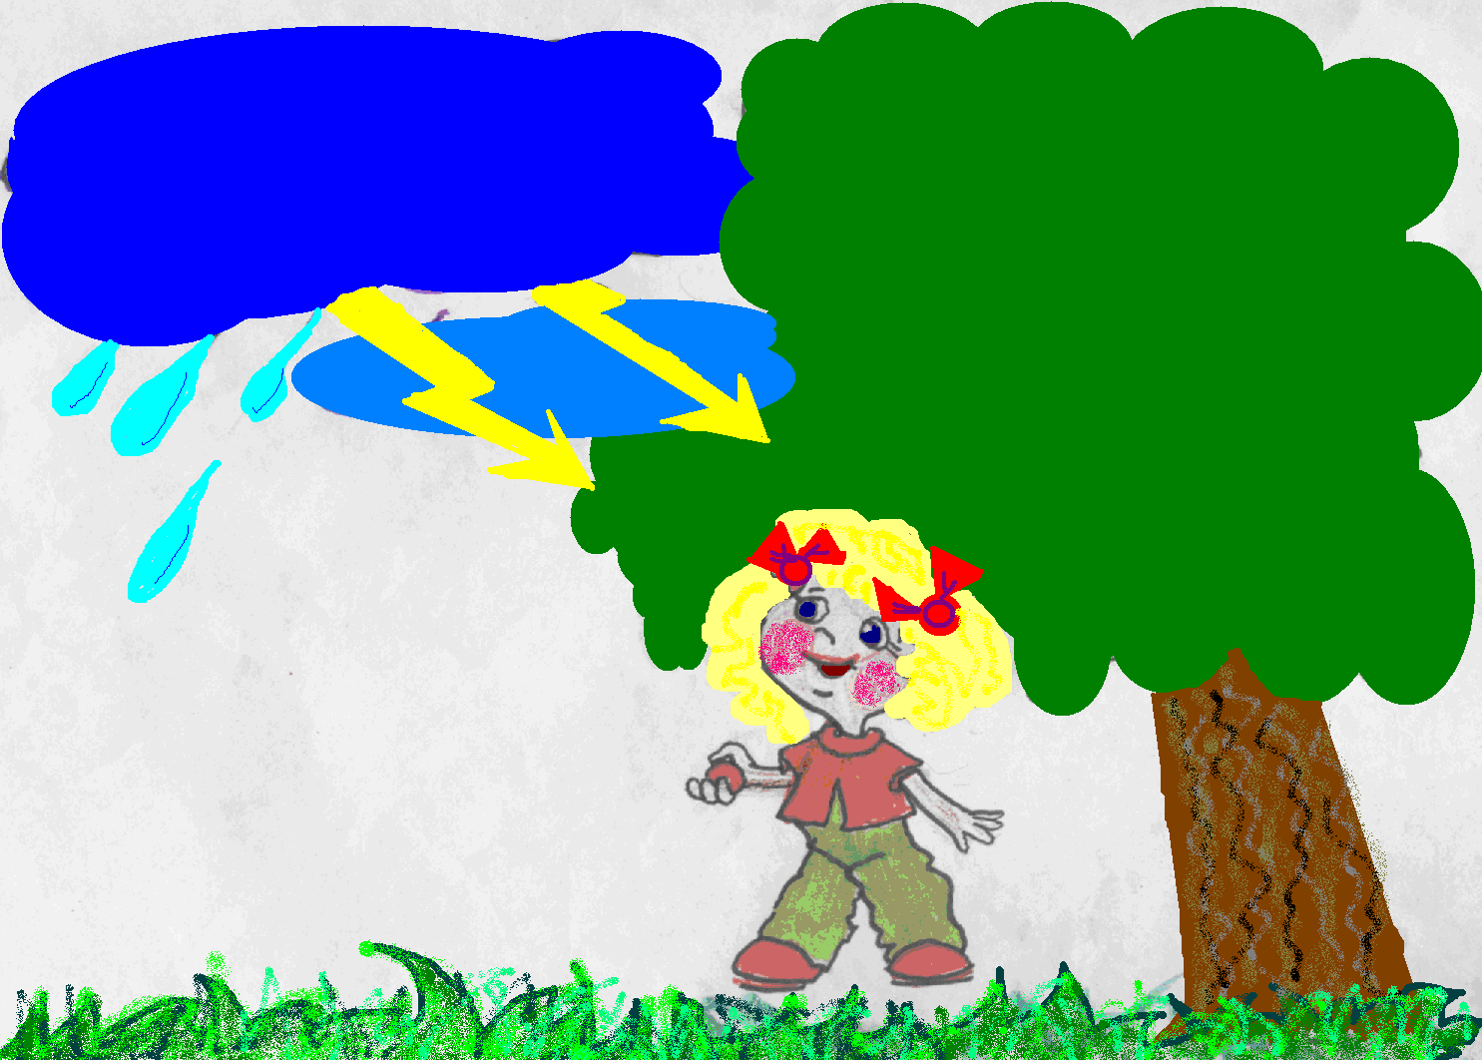
Правила безопасности
Нельзя вставлять никакие предметы в розетку.
Нельзя стоять под деревом во время грозы.

Slide 22
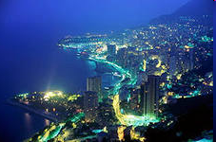
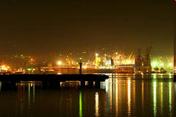
Его Величество - электричество!
Ярко солнышко светило,
Но когда ушло оно,
Сразу стало нам уныло,
Очень мрачно и темно.
Только я не унываю –
И скорее свет включаю.
В вазе солнышко живет,
Ваза свет чудесный льёт!
Можно вечером играть,
И читать, и рисовать…
Вот оно, магическое
Солнце электрическое!

Slide 23
Береги электричество!
Необходимо с детства
Привыкнуть свет беречь,
По пустякам в квартирах
Лампочки не жечь!

Slide 24
Как сберечь электричество?
Ребята, мы с вами и вашими родителями должны беречь электричество, чтобы экономить свои деньги и чтобы электричества хватило всем и надолго. А как мы можем это делать?
Надо не забывать
выключать свет, когда и
без него можно обойтись,
или когда выходишь из комнаты
в другое помещение.

Slide 25
ИТАК, важные правила!
«Уходя, гасите свет!»
«Берегите электричество!»
«Сделайте правильный выбор!»
«Не освещай пустые комнаты!»
«Не включай одновременно много электроприборов!»

